Slide 1
Музыкальное воспитание дошкольников в семье
Небольшие рекомендации для родителей
Музыкальный руководитель Фирсова Ольга Николаена

Slide 2
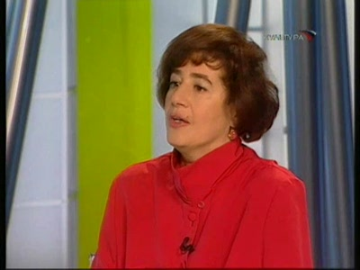
.
«Не быть тебе
нобелевским лауреатом,
если ты не развиваешь
себя культурно…»
Д. Кирнарская

Slide 3


Учить музыке надо всех детей!

Slide 4
В свете поставленных задач по ФГОС необходим приоритет культурных ценностей в содержании образования дошкольников. Важно приобщать детей к высокохудожественным произведениям, шедеврам мировой музыкальной культуры.
Конечно, классическая музыка для детей сложнее, чем современная, ведь четкий ритм и динамику современных мелодий воспринимать легче, чем изысканную сложность классических произведений.

Slide 5
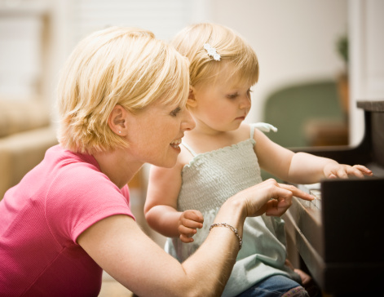
«Могучая духовная сила воспитания заложена в том, что дети учатся смотреть на мир глазами родителей. Только в совместной деятельности родители лучше узнают своих детей, становятся ближе».
В. А. Сухомлинский

Slide 6
Основными задачами музыкального воспитания детей в семье можно назвать те же, что и в дошкольном учреждении, а именно:
Способствовать формированию предпочтений, интересов, потребностей, вкусов детей.
Развивать музыкальный и поэтический слух, способность воспринимать красоту природы, произведений музыкального и изобразительного искусства.
Активизировать воображение, эмоциональные реакции.
Развивать, обогащать слуховые восприятия, повышать культуру слушания.
Привить ребенку вкус к хорошей музыке.

Slide 7
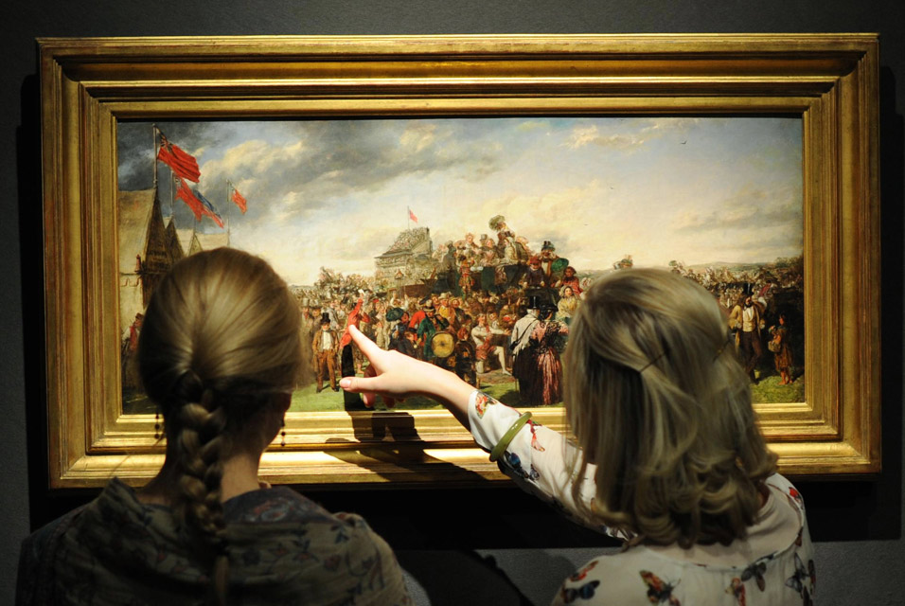
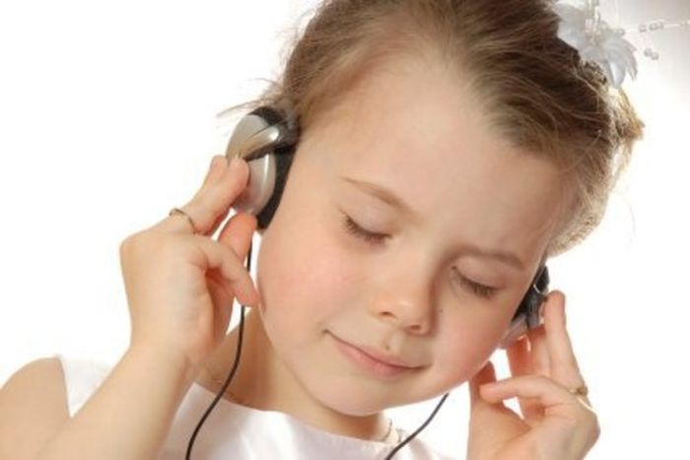
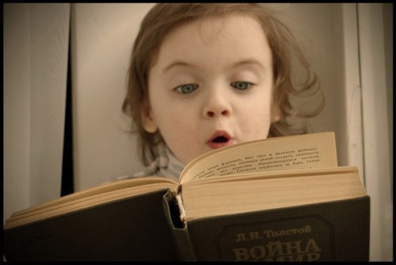
Лишь на шедеврах можно воспитывать вкус маленьких слушателей!

Slide 8



Ребенку важно чувствовать и красоту классической музыки, научиться воспринимать и старинную, и современную музыку, как «взрослую», так и написанную специально для детей

Slide 9

Для чего на музыкальных занятиях мы слушаем классическую музыку? Для чего мы развиваем к ней любовь дошкольников с самого раннего возраста?
Ответ очевиден:
Классическая музыка развивает музыкальный вкус, музыкальные и творческие способности детей, актерские начала.
Она учит их импровизировать, фантазировать. Обогащает словарный запас, навыки выразительного чтения.
Продолжает прививать навыки культурного поведения: умение общаться друг с другом, быть вежливыми и доброжелательными.

Slide 10
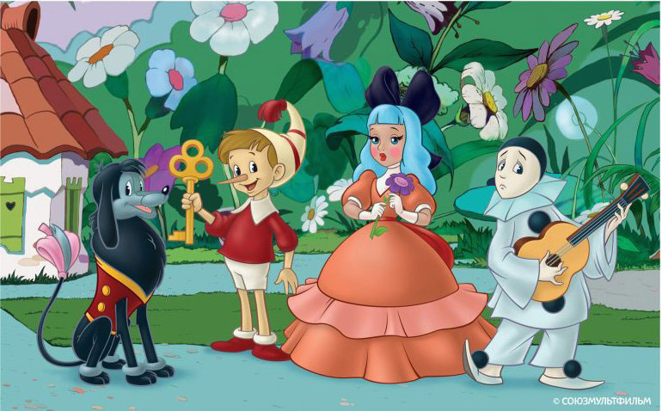

Предлагаю Вам прослушать, посмотреть и обсудить с Вашими детьми следующие музыкальные произведения:
«Детский альбом П. И. Чайковского в исполнении учащихся московской музыкальной школы при консерватории
Музыкальную сказку «Приключения Буратино» на музыку А. Лепина.

Slide 11
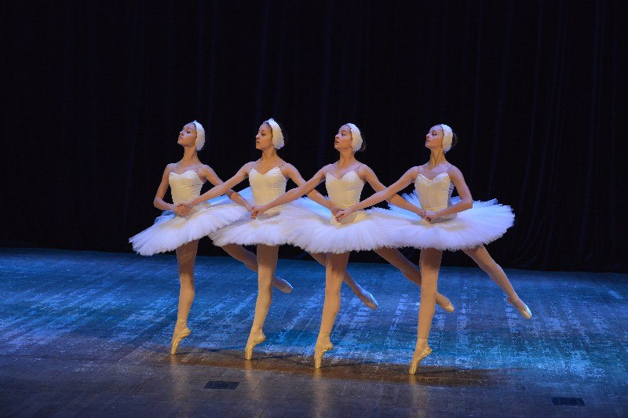

Симфоническую сказку «Петя и волк» С. С. Прокофьева в исполнении детского симфонического оркестра.
Балет «Лебединое озеро» на музыку П. И. Чайковского в исполнении артистов балета и симфонического оркестра ГАБТ..

Slide 12
МУЗЫКА
– это радуга красок окружающего нас мира:
она может рассказать о многом и ответить на любые, самые неожиданные вопросы;
она учит быть добрым и внимательным, чутким и заботливым, учит видеть в самом простом и понятном удивительное и необыкновенное;
она печалится вместе с нами, когда нам грустно, и смеётся звонко и радостно, когда мы веселимся.

Slide 13

Спасибо за внимание!

